Slide 1
ESTUDO DE CASO PROBLEMAS E SOLUÇÕES PARTE DOIS
REDES E AFINS

Slide 2
UC3 PRIMEIRA PARTE
Segundo: computadores da Diretoria, Administração e Secretaria não acessam o Servidor de autenticação.

Slide 3
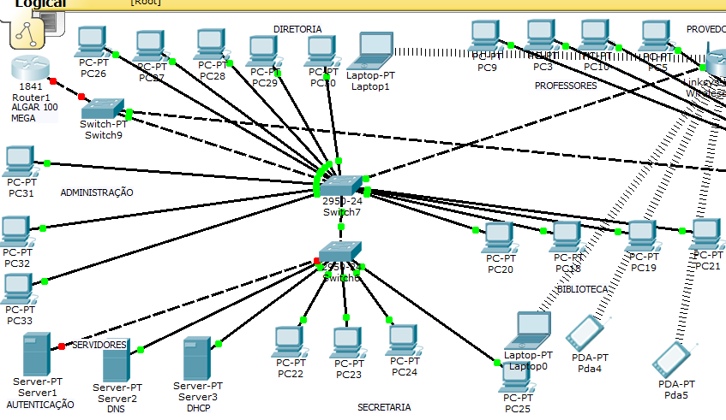
Segundo: computadores da Diretoria, Administração e Secretaria não acessam o Servidor de autenticação.

